Slide 1


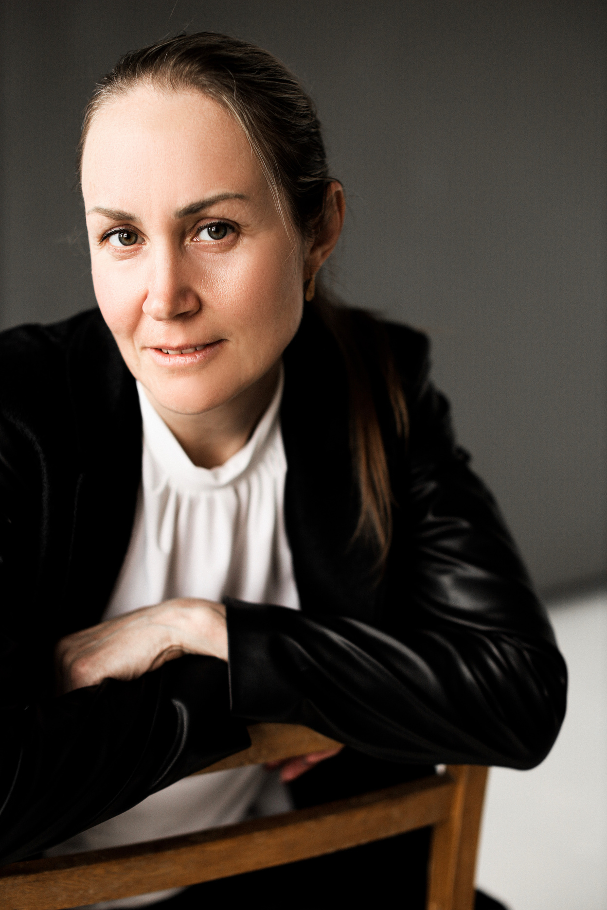


Мастер - класс
"Системо-деятельностый подход на уроках литературного чтения"
ИЛИ
"Инструменты технологии ОТСМ ТРИЗ как способ реализации технологических компетенций учителя".
Яскевич Елена Николаевна,
учитель начальных классов
МБОУ СОШ №5 пгт Сибирцево,
высшая квалификационная категория, методист ПК ИРО

Slide 2
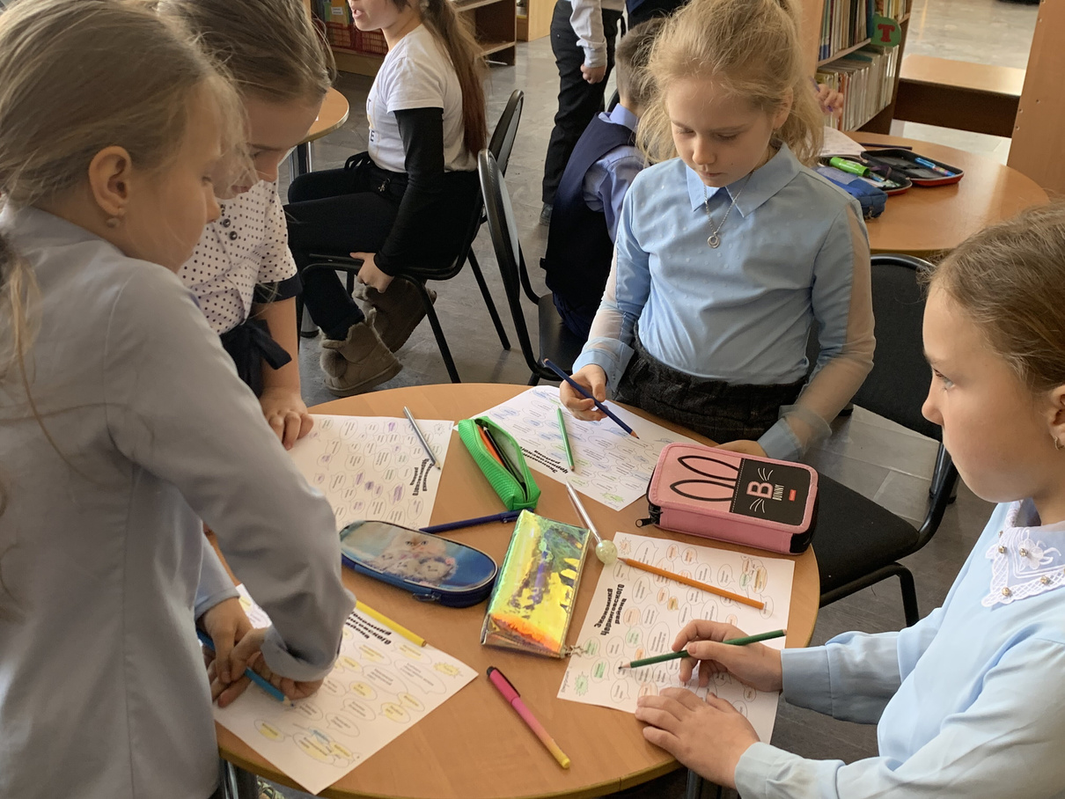
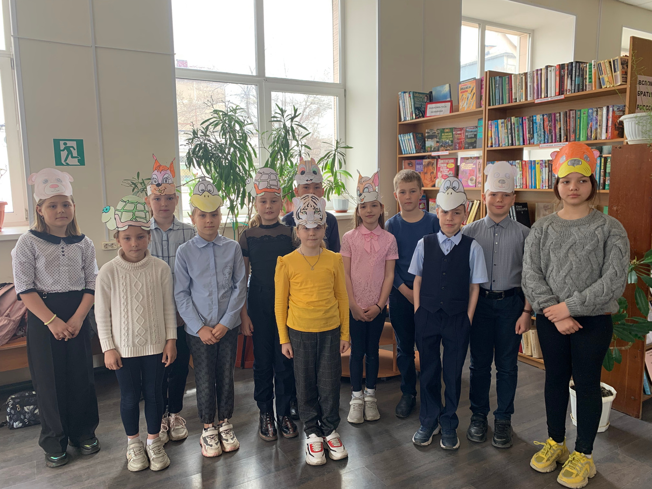
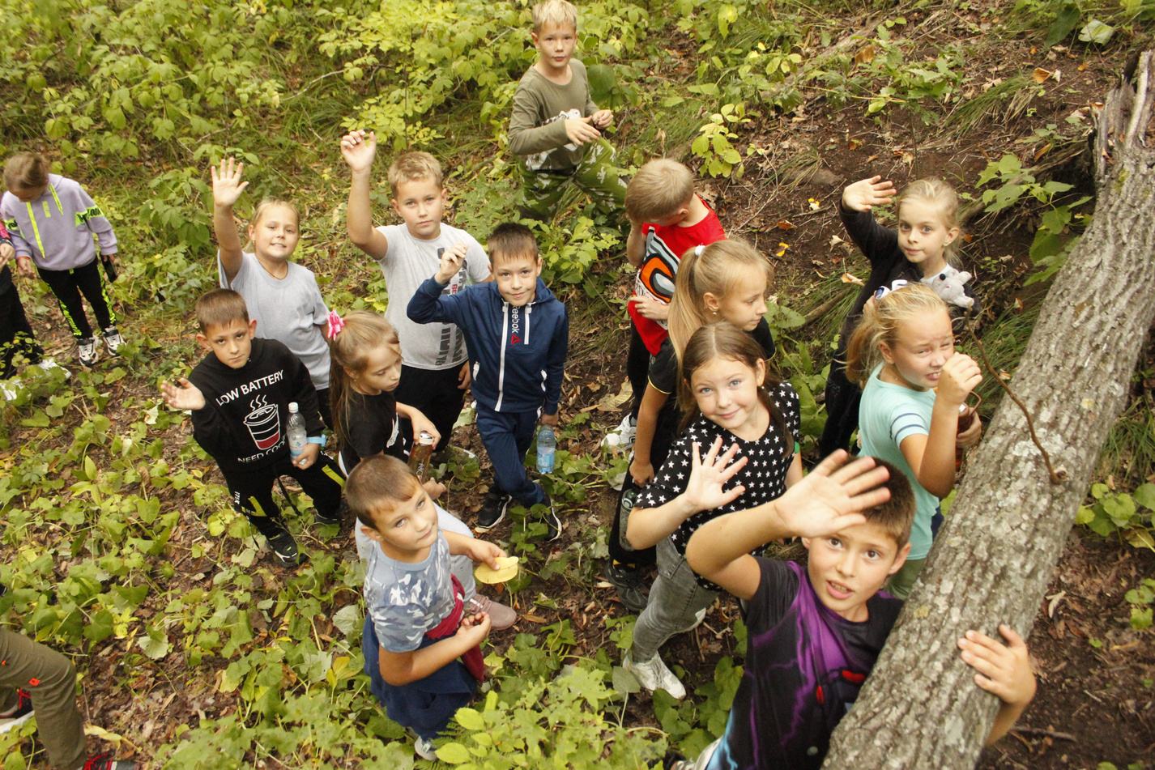
Профессионализм учителя реализуется и выявляется через успешность учеников.

Slide 3

Современный учитель - это.....
Что это за личность?
Какими ЗУН обладает?
Что в повседневной работе должен уметь делать?
На что опирается в работе?

Slide 4






создатель многовариативных программ
творческая индивидуальность
креативный
критическое мышление
на целенаправленную организацию учебной среды
ориентирован....
на реализацию системо-деятельностного подхода
на развитие личности ученика
результы образования

Slide 5
Требования ФГОС к современному учителю.
Современный учитель должен .....
Обеспечивать .....
Осуществлять .....
Разрабатывать .....
Рекомендовать .....
Реализовывать....
Выявлять и отражать .....
Использовать .....
Организовать и сопровождать .....

Slide 6

Компетенции -
конкретные жизненные умения и навыки, необходимые человеку любой профессии, любого возраста.
  Общекультурная компетенция - знания в области национальной, общечеловеческой культуры, толерантность к разным этнокультурам;
  Компетенция в сфере инновационной деятельности – умение спланировать, организовать, провести и проанализировать педагогический эксперимент;
  Компетенция личностного самосовершенствования – потребность в реализации своего личностного потенциала, способность к саморазвитию;
  Рефлексивная компетенция – умение обобщить свою работу, рефлексировать личностную систему;
  Информационно-коммуникативная компетенция:
  владение ИКТ и интернет технологиями;
  умение самостоятельно искать, анализировать и отбирать необходимую информацию;
  нормативно-правовое обеспечение педагогической деятельности;
  Социально-трудовая компетенция:
  способность взять на себя ответственность;
  проявление сопряженности личных интересов с потребностями общества;
  подготовленность к самостоятельному выполнению профессиональных действий.

Slide 7
Компетенции
  Профессионально-коммуникативная компетенция- практическое владение приемами эффективного общения, включая общение через интернет; активная жизненная позиция; профессиональные знания и умения; профессиональные личностные качества; творческие умения.
  Предметная компетенция – знания в области преподаваемого предмета, методологии преподаваемого предмета;
  Общепедагогическая компетенция – теоретические знания в области индивидуальных особенностей психологии и психофизиологии познавательных процессов личности;
Технологическая компетентность педагога – это интегративно-профессиональное качество личности, включающее в себя направленность педагога на освоение новых образовательных технологий, их конструирование и распространение в профессиональном сообществе.
  Познавательно-творческая компетенция:
  умения целеполагания, планирования, рефлексии учебно-познавательной деятельности;
  развитость творческих способностей;
  способность самостоятельно приобретать новые знания;
  Управленческая компетенция – владение управленческими технологиями – педагогический анализ ресурсов, умение проектировать цели, планировать, организовывать, корректировать и анализировать результаты;

Slide 8
Требования ФГОС к современному учителю.
Современный учитель должен .....
Обеспечивать .....
общепедагогическая компетенция
Осуществлять .....
информационно -коммуникативная компетенция
Разрабатывать .....
предметная/управленческая компетенция/технологическая
Рекомендовать .....
информационно -коммуникативная компетенция
Реализовывать....
предметная компетенция/технологическая
Выявлять и отражать .....
познавательно –творческая /общекультурная/общепедагогическая компетенции;
Использовать .....
информационно -коммуникативная компетенция/
технологическая
Организовать и сопровождать .....
познавательно –творческая компетенция /
компетенция в сфере инновационной деятельности;

Slide 9

Функциональная грамотность - это умение применять в жизни знания и навыки, полученные в школе. Это уровень образованности, который может быть достигнут за время школьного обучения, предполагающий способность решать жизненные задачи в различных ее сферах.
Сущность функциональной грамотности
младшего школьника.
Добываю
Применяю
Оцениваю
Готов к саморазвитию

Slide 10
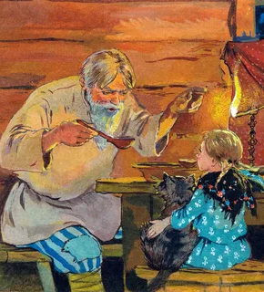
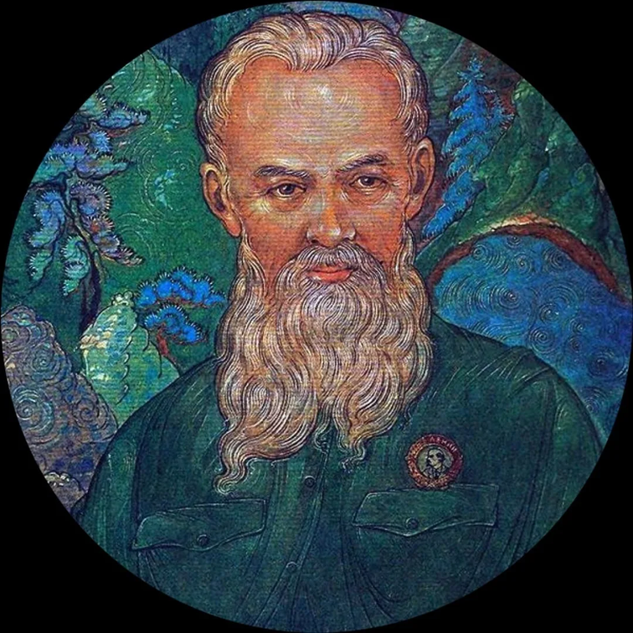
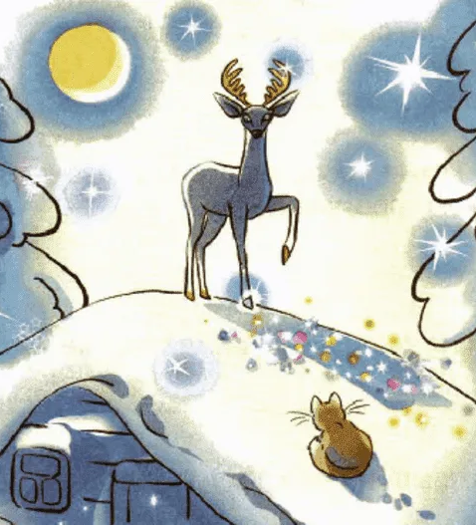
Урок литературного чтения в 4 классе
"Серебряное копытце" П.П Бажов

Slide 11

ТРИЗ – теория решения изобретательских задач
ОТСМ – общая теория сильного мышления
ОТСМ-ТРИЗ
Цели ТРИЗ как педагогической технологии:
  Развитие у ребёнка естественной потребности познания окружающего мира, заложенной природой.
  Формирование системного мышления (сильного мышления), основанного на законах развития.
  Формирование навыков самостоятельного поиска и получения нужной информации.
  Формирование навыков работы с информацией, которую ребёнок получает из окружающей действительности стихийно или в результате целенаправленного обучения.
  Воспитание определённых качеств личности.
  Развитие воображения, фантазии и творческих способностей.

Slide 12




ОТСМ - ТРИЗ
• технология полностью отвечает запросам современного образования;
1
2
• технология СДП;
3
• технология, которая помогает организовать учебное исследование на уроке;
• технология, которая дает возможность на практике показать компетенции современного учителя;
4
5
• технология, которая развивает функциональную грамотность.

Slide 13
Модель «ЭИЗ» - паспорт объекта
Объект | Имя объекта | Значение объекта
Биография
Павел Петрович
Бажов
Годы жизни
1879 - 1950
Произведения
Жизненный
путь
Интересные
факты

Slide 14
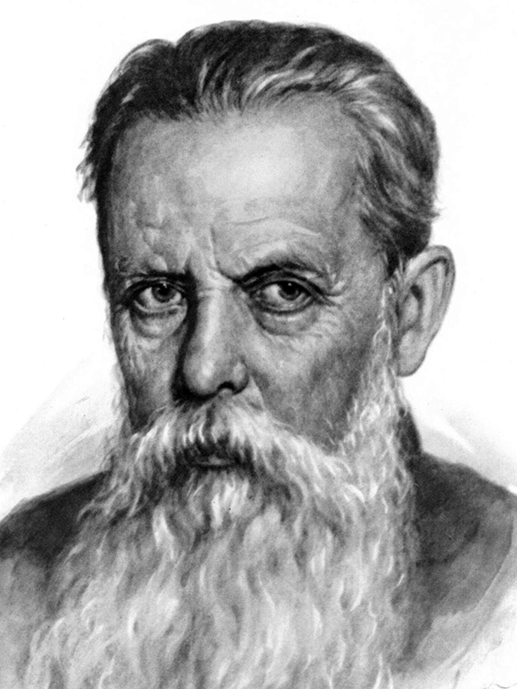
Модель «ЭИЗ» - паспорт объекта
Годы жизни
Произведения
Жизненный
путь
Интересные
факты

Slide 15
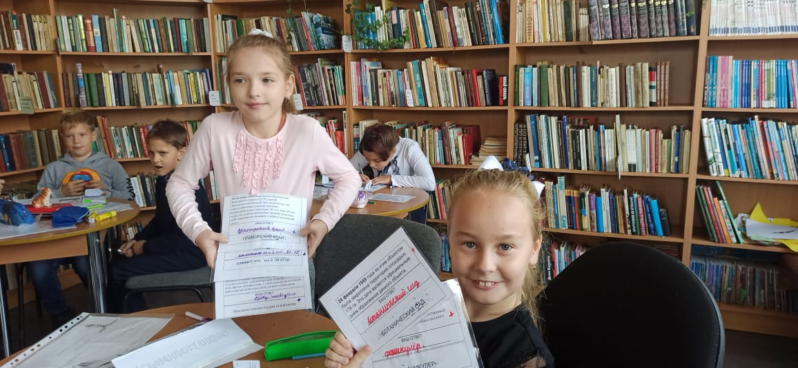
Тренинг "О ком? О чем?"
Тренинг "Да - Нет"
Правила игры: Учитель (или ведущий – ребенок) загадывает объект или ситуацию.
Учащиеся задают вопросы, на которые можно ответить одним из следующих способов:
«Да», «Нет», «Не имеет значения», «Нет информации». Цель игры – найти ответ за минимальное количество вопросов. Периодически учитель останавливает игру и просит детей сообщить, что уже удалось выяснить в процессе решения.

Slide 16
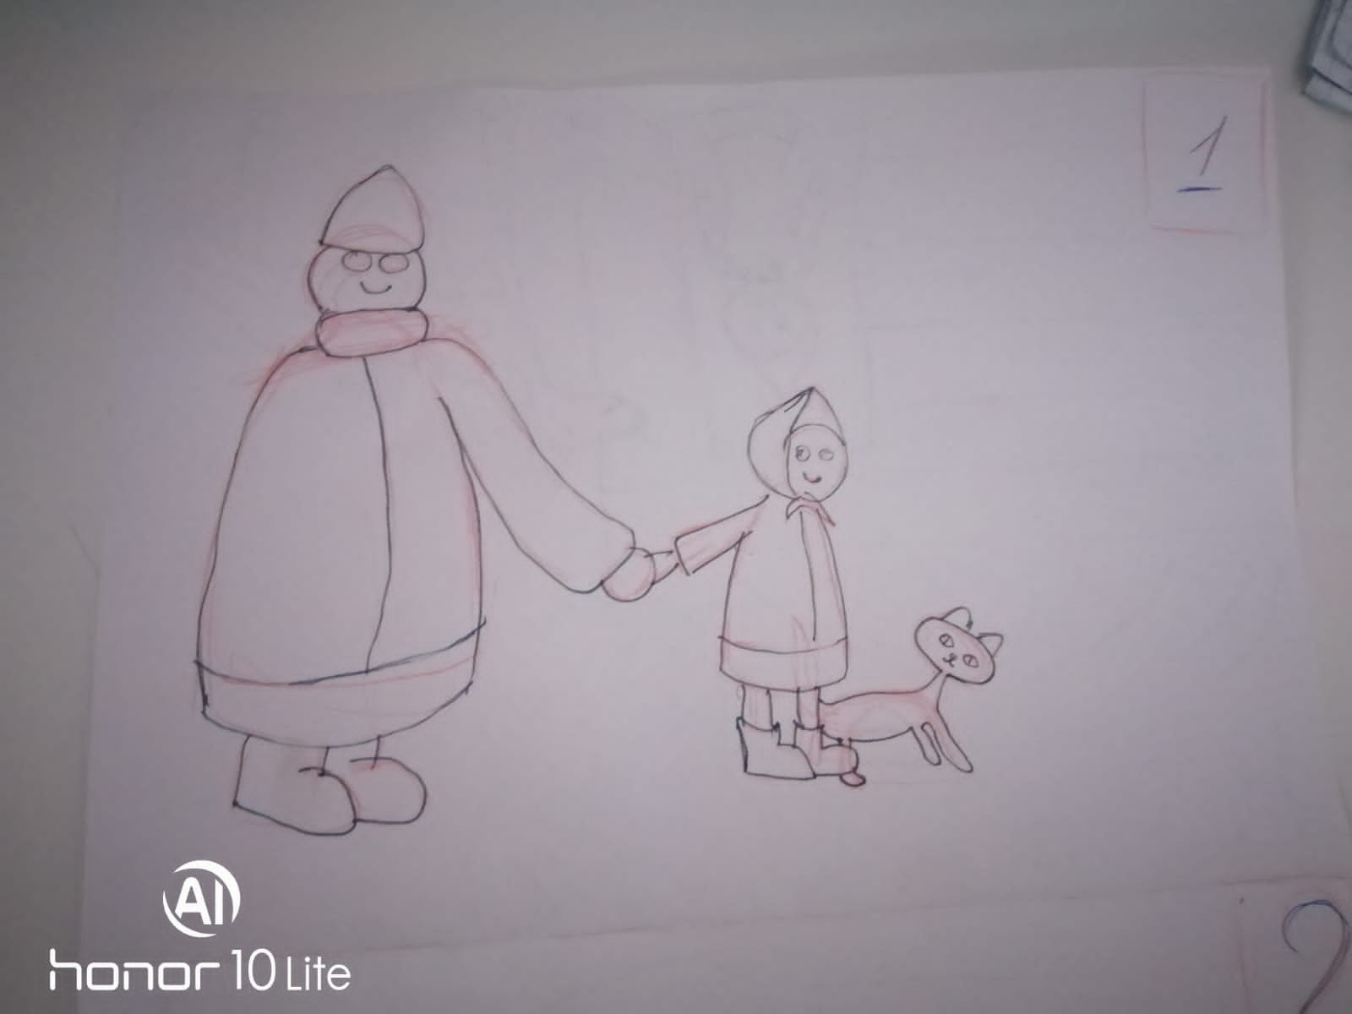
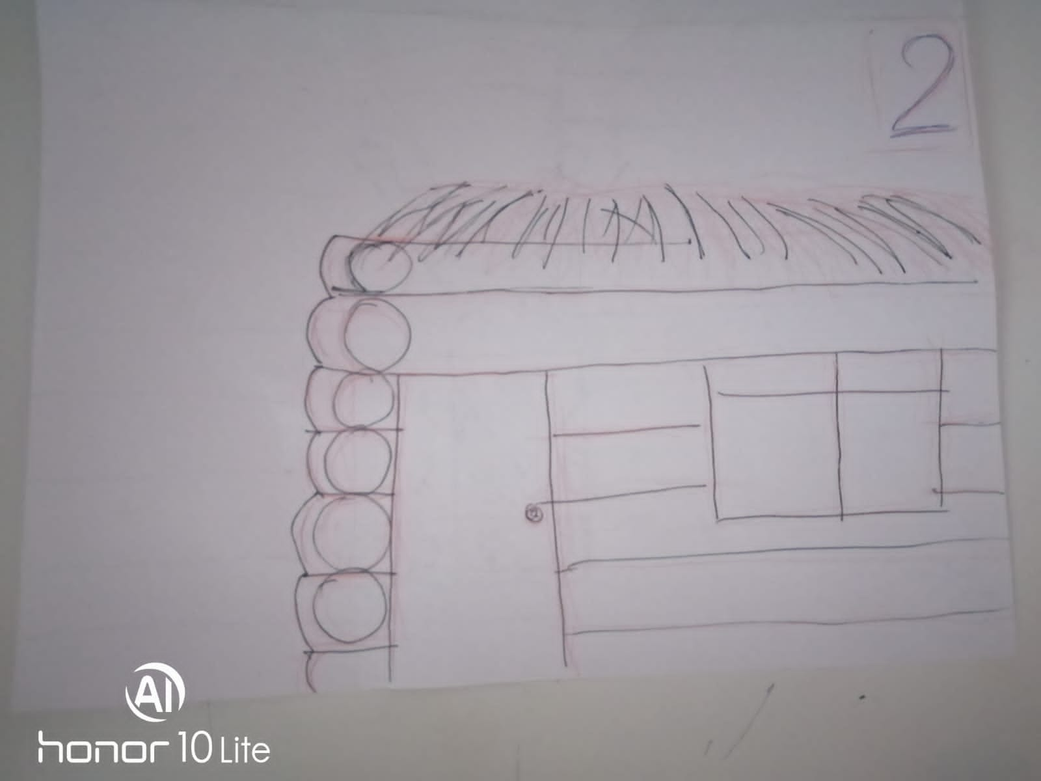

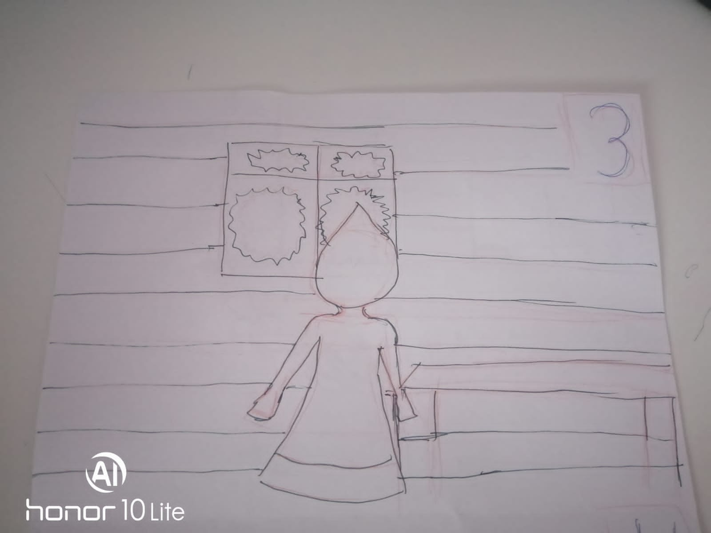
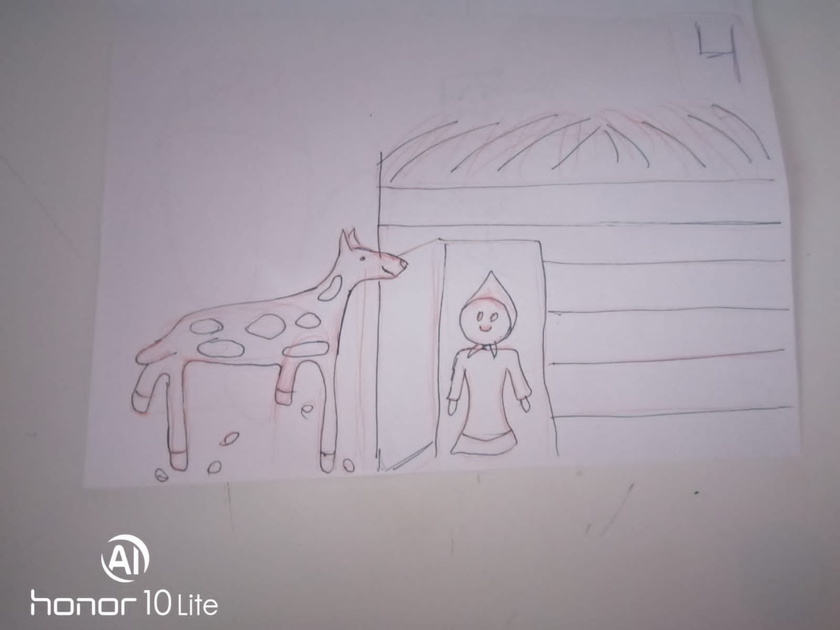
Раскадровка

Slide 17
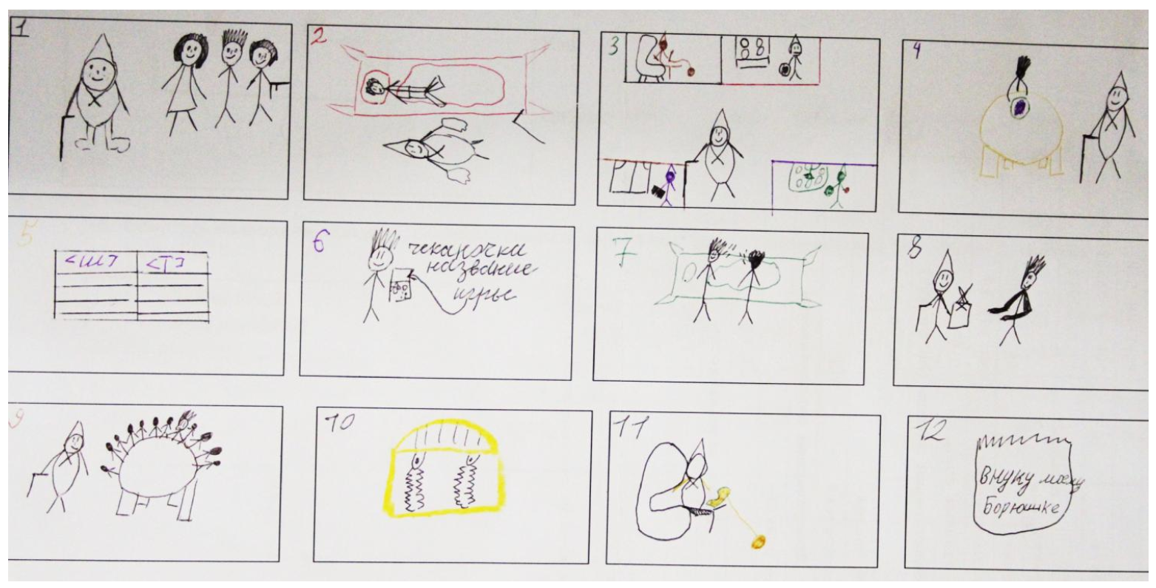
Раскадровка

Slide 18

Преимущества раскадровки
• выделение из общего полотна произведения отдельных кадров требует аналитического подхода, развивает соответствующие способности детей;
• мы уже говорили, что переход от близкого плана к общему заставляет ребенка обобщать, выделять главное;
• выразив суть каждого кадра одним предложением, мы получим план сказки;
• раскадровка - это опорная схема для пересказа сказки.
• раскадровка помогает ориентироваться в тексте.

Slide 19
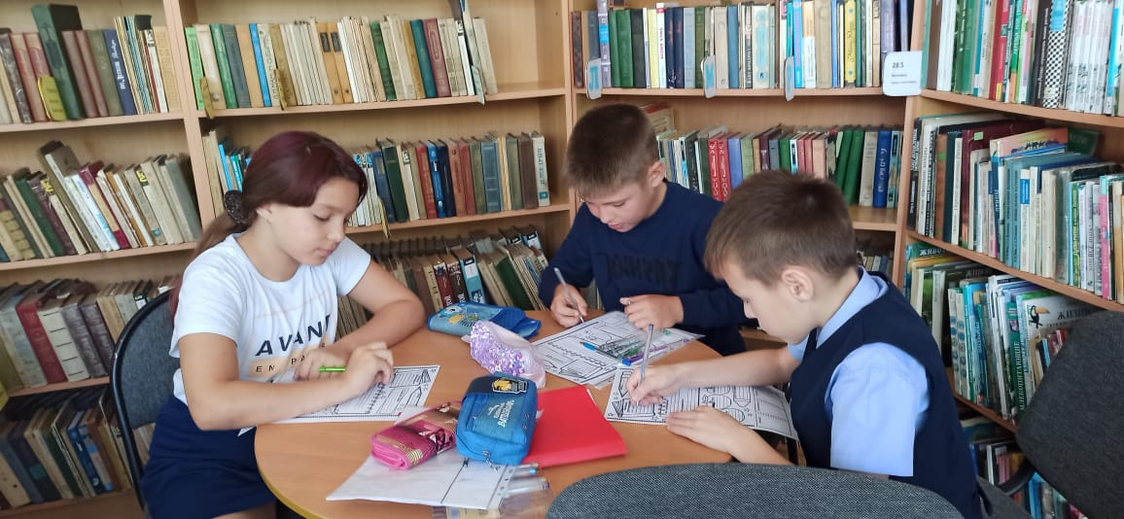
Модель «ЭИЗ» - паспорт объекта
Объект | Имя объекта | Значение объекта
Кокованя
Даренка
Цель
Действия
Характер
Результат (+/-)
Мораль

Slide 20
Как мы работали с чертами характера?
1. Отличить рассматриваемую черту характера в предложенных ситуациях.
2. Спрогнозировать развитие ситуации, наделив героя рассматриваемой чертой характера.
3. Обнаружить и доказать рассматриваемую черту характера в рисунках-портретах.
4. Вспомнить и рассказать из личного опыта случай, в котором ярко проявлялась рассматриваемая черта характера.
5. Придумать, когда и почему рассматриваемая черта характера может быть "хорошей", а когда - "плохой".
Методическая разработка «Характеристика литературного героя»
Методическая разработка «Анализ литературного произведения».

Slide 21
"Загадалка"
Сюжет и правил: Ребята выбирают кадр, кратко описывают его сюжет, часть слов зашифровывают при помощи личных, указательных или неопределенный местоимения. Полученный зашифрованный текст зачитывается.
ОБЪЕКТ ЕГО ДЕЙСТВИЕ СЛЕДСТВИЕ
Он, она, оно Что делали? Для объекта 1
(кто-то, что-то) Что будут делать? Для объекта 2 Некто, нечто Что делают? Для группы объектов.
Некто остался без семьи и поэтому придумал взять кого-то.
А кто- то согласился на предложение, но попросил взять и его друга. Так и стали они жить – поживать, добра много не наживали, но и на житье не плакались.

Slide 22
Модель «ЭИЗ» - паспорт текста
Объект | Имя объекта | Значение объекта
текст
Состав
Форма
Тип речи
Содержание
Жанр
Стиль

Slide 23
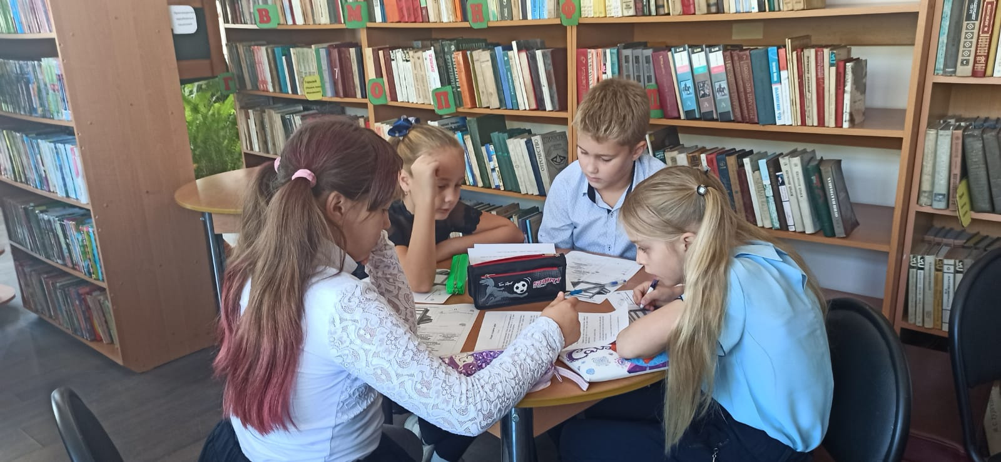
ПРАКТИЧЕСКОЕ ЗАНЯТИЕ
ПО ФОРМИРОВАНИЮ
ФУНКЦИОНАЛЬНОЙ ГРАМОТНОСТИ

Slide 24
СПАСИБО
ЗА ВНИМАНИЕ
Яскевич Елена Николаевна,
учитель начальных классов
МБОУ СОШ №5 пгт Сибирцево,
высшая квалификационная категория, методист ПК ИРО

